Slide 1
2011年终总结
51PPT模板网 www.51pptmoban.com 搜集整理

Slide 2
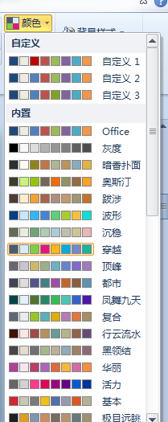
本模版快速换色方法
Setp1:换颜色
基于2007、2010PPT的颜色修改
方法：
设计——颜色
修改右边第三个的颜色
就可以轻松变色！快试试吧！

Slide 3
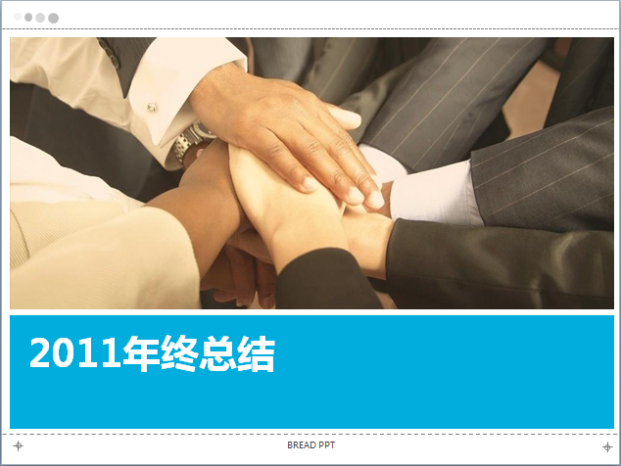
修改图片，打造属于自己的年终总结
Setp2:换图片
找到合适的图片
替换它！打造自己的模版

Slide 4
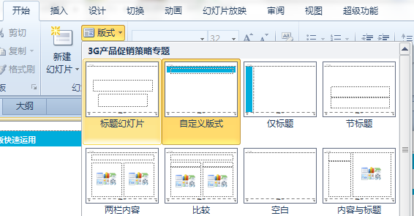
模版快速运用
Setp3:快速切换模版样式
选中，可以快速引用模版格式

Slide 5
是的！就这么简单！
再看一次
可以开始了
联系面包

Slide 6
目录CONTENTS
团队相关概念综述
企业团队建设的现状及问题分析
1
3

Slide 7
供货能力
拥有良好的产品资源
XXXXXXXX
良好的运作经验
XXXXXXX
XXXXXXX

Slide 8
目录CONTENTS
团队相关概念综述
企业团队建设的现状及问题分析
1
3

Slide 9
二、XXXXXX
xxxxxx
 | 网点数量 | 人员 | 月均移动放号量 | 月均终端销售
部门
部门
部门
部门
部门
部门
部门
合计
[注]
﹡为不涉及的业务范围；
另后台管理人员20人，车辆2台。

Slide 10
二、现有资源配备
二、项目优势

Slide 11
三、运营模式
一、承诺每月销售非补贴类终端6600台，拉动白云分局移动业务放号。
购销、赊销模式
直销渠道
政企仓
客户经理
广源仓
物流配送
聚类销售经理
区域销售经理
用户
总仓
新市仓
购销模式
社会渠道
汇侨仓
合作营业厅
售后机
同德仓
物流配送
专营店
代理点
换机中心
退换机

Slide 12
四、实施计划
XXXXXXXXXXXXXX
XXXXXXXX
1
XXXXXXXXXXXX
XXXXXXXX
2
XXXXXXXX
XXXXXXXXXXXXXXXXX
3
XXXXXXXXXXXXX
XXXXXXXX
4
XXXXXXXX
5
所XXXXXXXXXXX

Slide 13
五、XXXXXXXX
监督
XXXXXXXX
XXXXXXXX
XXXXXXXX
需求信息
需求信息

Slide 14
谢谢!

Slide 15
BREAD PPT
TM
QQ:956545
http://t.sina.com.cn/breadppt
更多精彩，关注@无敌的面包

